Slide 1
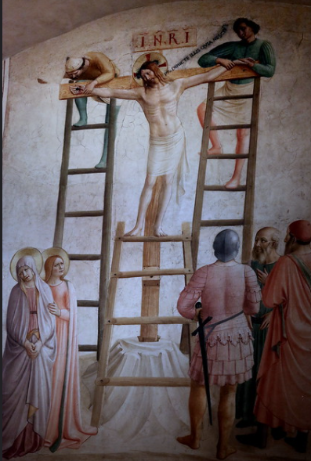
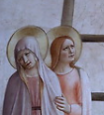
Est-ce que tout est fini ?

Slide 2
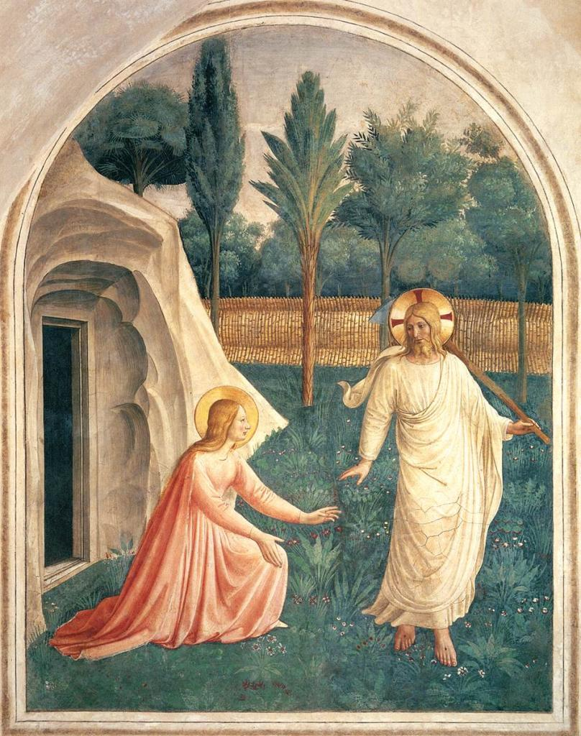
La vie a refleuri
Jésus est vivant !

